Slide 1
プログラムのしくみを学ぶ電子回路実験
仙台市青葉少年少女発明クラブ
オンライン講座
第6回10月16日) プログラムを処理する装置の構成
プログラムでは命令の順序に従って処理されるように、順序に従ってそれぞれの命令に番号を付けて、プログラムカウンタによって動作のタイミングを制御します。
6.１ アドレスを用いるデータの転送方法
6.２ 中央処理装置で操作されるマシンサイクルの動作
6.３ アッセンブリ言語のプログラム
6.４ c-言語のプログラム
6.5 繰り返される動作のプログラム
6.6 サブルーチンの階層構造
6.7 まとめ
2021年6月19日

Slide 2
[1回の配線で完璧に動作をさせる配線の作業方法]
最初にトランジスタ回路を作成してから、その回路を端から端までチェックすると、回路が複雑であるのが関係し、一部の回路だけをチェックすることが難しくなります。
そこで、次回からはブロック単位に分割して、配線したブロックをテストし、正常に動作するのを確認してから、次のブロックの接続を加えて、正常に動作するのを確認します。そのブロックに次のブロックを接続しては、正常に動作するのを確認するという作業
により、一回の配線で完璧に動作をさせるようにします。
一つの工程ごとにチェックして、不完全であればその不完全を取り除くようにし、
最後まで行い、必ず成功させる方法は半導体集積回路を作成する工程と同じ方法です。

Slide 3
6.1.1 転送されるパルスにより他の回路を制御する方法
単安定マルチバイブレータを結合コンデンサーで連結すると一定の時間幅のパルスを次々と転送することができます。このパルス転送回路で他の回路を確実に駆動する場合にはLEDの代わりに図40に示すフォトカップラーを使います。
フォトカップラーは内部で発光ダイオードの発光の[ON-OFF]によりフォトトランジスタを[ON-OFF]します。この素子は光を経由にして他の電子回路を制御するので、成業する回路の動作が制御される回路の動作の影響を受けません。
図40 フォトカップラーの回路図

Slide 4
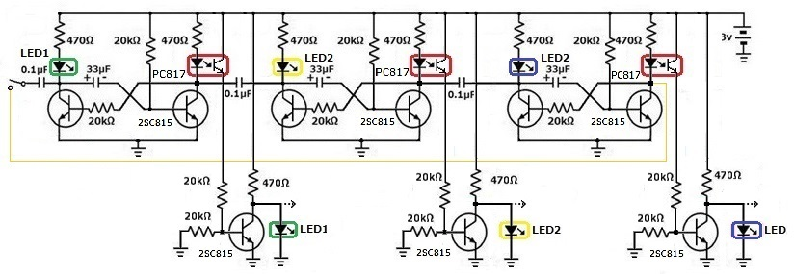
6.1.1 転送されるパルスにより他の回路を制御する方法
図41 転送されるパルスにより他の回路を制御するトランジスタ回路
待機状態では単安定マルチバイブレータの前段のトランジスタが[OFF]で、後段のフォトカップラーが[ON]状態であり、出力の反転増幅器のトランジジスタが[ON]となり、出力のLEDは発光していません。電位に下がる入力すると、一定の時間だけ待機状態が反転して入力側と出力側の発光ダイオードが点灯します。

Slide 5
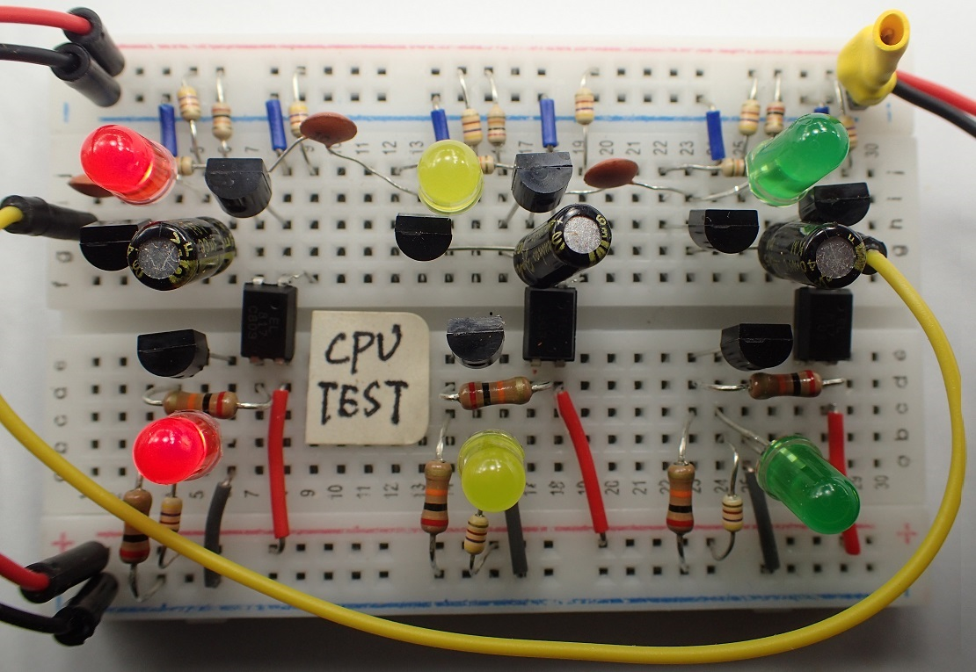
6.1.3 転送されるパルスにより他の回路を制御する回路
単安定マルチバイブレータ列
[フォトカップラPC817]
入力側発光ダイオード
出力側フォトトランジスタ
反転増幅器列
トランジスタのベース端子に20kΩで接地してOFF状態の 動作を確実にしています。
図42 転送されるパルスにより他の回路を制御する回路の実体図

Slide 6
6. 1.2 アドレスを用いるデータの転送方法
プログラム内蔵システムのデータを転送するシステムを図37に示します。
図43 データ処理におけるバスの役割
この装置では入出力装置やレジスタあるいはメモリが多数存在していて、それ等は共通のアドレスバスおよびデータバスに並列に接続されています。そこで、指示する宛先の装置を区別するために番地(Address) をつけます。そのアドレスの情報を送るためにアドレスバス (Address Bus) を使用します。プログラムによって転送先が指定されて、そこでデータバスのゲートを開けばデータが転送されます。
アドレスを用いるデータの転送方法によってプログラムにおいてサブルーチンを呼び出して情報処理してその結果を得て元に戻る処理（コール・アンド・リターン システム）ができます。
同期方式ではゲートを開く操作のタイミング信号があります。その信号は、クロック（3.2節無安定マルチバイブレータ）とカウンタによって得られます。

Slide 7
6.2 中央処理装置で操作されるマシンサイクルの動作
メモリに記憶したプログラムの一つのステップが図33に示すように4つに分けられた一連の動作により実行されます。
ステップ 1では メモリから命令を取得します。
ステップ2では命令を解読します。
ステップ3では命令を実行します。
ステップ4ではメモリに結果を保存します。
プログラム内蔵方式でプログラムを処理することを中央処理装置(CPU)で行います。
プログラムカウンタでCPUが実行すべき命令の位置を指定します。各動作は対応した解読回路によって選ばれて実行されます。その稼働の瞬間はクロック信号により与えられます。ジャンプ命令で条件分岐する動作や、ループするプログラムの動作はメモリを用いてプログラムカウンタで制御します。
図44 中央処理装置の行う作業
図22に示すCR結合回路の実験回路で、最初にコンデンサの両端を短絡して、コンデンサの電荷をゼロにします。次に、3Vの電池につなぐと、3Vが発光ダイオードに加わり、電流が流れて発光ダイオードが発光します。しかし、コンデンサに電荷が溜まると、発光ダイオードに電流が流れなくなります。コンデンサに電荷が残っていると、発光ダイオードに電流は流れません。そこで、最初に行ったようにコンデンサの両端を短絡して、コンデンサの電荷をゼロにし、次に、3Vの電池につなぐと、3Vが発光ダイオードに加わり、電流が流れて発光ダイオードが発光します。コンデンサは入力が変化を次の段に伝えますが直流は伝えません。このようにしてコンデンサによって変化の成分を伝える回路をCR結合路といいます。

Slide 8
6.3 アッセンブリ言語のプログラム
図39にアッセンブリ言語のプログラムの例を示します。このプログラムは8bitデータの場合でメモリのR0L に 100，R0H に 15， R1H に 20 を格納してから， R0L＋R0H－R1H を計算して答えを R0L に納めます。このようにアッセンブラのプログラムではデータを入出力するモリのアドレスを指定します。処理の命令には加算(ADD)や減算(SUB)や条件分岐(JMP)などがあります。
図45 2桁の2進数を10進数で解読するトランジスタ回路
容量が少ないマイクロコンピュータで一時的にメモリとして用いるRAM (Random Access Memory )をレジスタのように書き換えて使う場合にメモリの番地を指定するアッセンブリ言語のプログラムが使われます。アッセンブル(assemble)というのは組み立てるという意味です。プログラミング言語で記述されたテキスをソースコードといい、[0]と[１]を組み合わせた機械語の実行ファイル(オブジェクトコード)に変換(コンパイル)します。

Slide 9
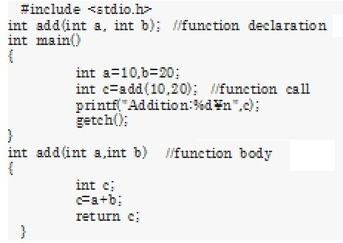
6. 4 c-言語のプログラム
ｃ-言語は異なるアーキテクチャのCPUでも移植をすることができるように開発されたプログラミング言語です。その結果、プログラムを準備して（include）してそのプログラムを呼び出して使う関係で、c-言語のプログラムは積み木構造に階層化しています。
c-言語はテキスト全体をまとめて実行ファイルに変換します。このタイプをコンパイル型のプログラミング言語と言います。前節のアッセンブリプログラム言語もコンパイル型です。
他方、1行呼び出されては実行するインタープリタ型（同時通訳型）のタイプにはロボットのプログラミングなどで使われるPythonがあります。
c-言語のプログラムでは変数で宣言し、指定された変数の内容を定義します。アドレスを指定しません。
図40 にｃ-言語で記述された加算（A(10)+B(20)=C）のプログラムを示します。
図46 c-言語のプログラムの例

Slide 10
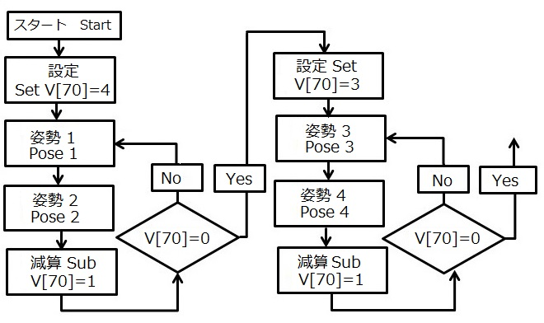
6. 5 繰り返される動作のプログラム
図41 に、4回の繰り返される動作と3回の繰り返される別の動作を行うプログラムを示しています。
ここでは、繰り返しの数を記憶するメモリの場所を70 番地V[70]として初期を設定し、データを動作の終わりに70番地のメモリの数値を１減算する処理をして、その結果の数値が0になるまでループさせています。
ループするプログラムにおいては分岐やジャンプ命令があるので、メモリのアドレスを改めて指定する必要があります。そこで、アドレスを処理するためにメモリ（レジスタ）が必要となります。プログラム内蔵方式を実現する回路のしくみから、繰り返し動作のプログラムが図36示すようになることが理解できます。
図47 繰り返される動作のプログラム

Slide 11
6.6 サブルーチンの階層構造
メインのプログラムからサブルーチンを呼び出すしくみを図42 に示します。
図48 サブルーチンのファイル名の階層構造
サブルーチンを呼び出して情報を処理して元に戻る「コール アンド リターンシステム」によってプログラムを共用できます。すなわち、上位のプログラムで下位のプログラムをプログラムの名前（表象）をタグとして扱います。階層構造のファイルでは下層のファイルをファイル名で代表させて、上層の階層のファイルで構成要素のファイル名を示します。実行するプログラムは最も低い階層のプログラムです。階層構造では上位の階層で情報圧縮しています。
文章が単語を要素としています。言語の表現では情報圧縮が行われています。その人間の言語活動には大脳の連合野が関与しています。表象で情報を処理する方法は行動の制御も言語の表現も同じです。しかし、言語活動の時間の進行は行動の制御の活動の時間進行とは相違しています。

Slide 12
6.7 まとめ
パソコンでは予めプログラムをインストールしておいて、ファイル名にデータを入れますがその際に、拡張子でプログラムを指定しています。
最初にアドレスA番地のメモリにデータXを収め、アドレスB番地のメモリにデータYを収めます。としておいて、アドレスA番地のメモリとアドレスB番地のメモリと加え合わせてアドレスC番地のメモリに収めるというようにプログラムを作っています。
プログラムを用いる装置では階層構造のサブルーチンを記憶しておいて、それを呼び出して使うのであらかじめ順序正しく準備しておくことが必要です。
パソコンの操作でうまくいかなくなった場合には最初からし直す方が早道になることが多いです。

